Slide 1
মাল্টিমিডিয়া ক্লাসে স্বাগতম

Slide 2
পরিচিতি
শ্রেণী:- ষষ্ঠ বিষয়- বাংলাদেশ বিশপরিচয় অধ্যায়:- চতুর্থ আজকের পাঠ:- বাংলাদেশের জনসংখ্যা পরিচিতি সময়:- ৪৫ মিনিট
বীণা মিত্র সিনিয়র শিক্ষিকা নলিনীদাস মা: বা:বিদ্যা: ভোলা সদর , ভোলা

Slide 3
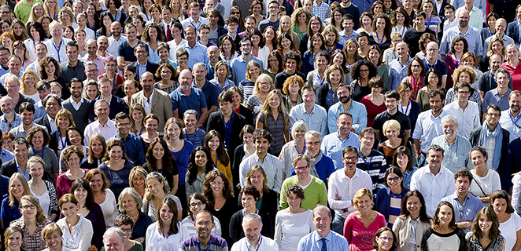
ছবি দেখ:

Slide 4
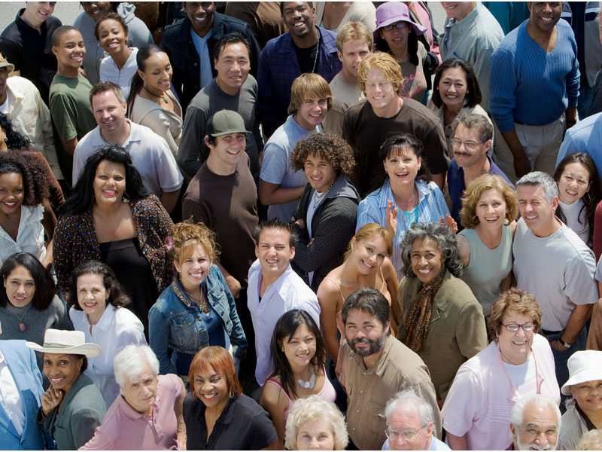
আজকের পাঠ:
বাংলাদেশের জনসংখ্যা পরিচিতি
আমাদের দেশের আয়তনের তুলনায় জনসংখ্যা বেশি।
জনসংখ্যার দিক থেকে আমাদের দেশ এখন পৃথিবীর অষ্টম স্থানে রয়েছে।

Slide 5
শিখন ফল:-
জনমিতির ধারনা ব্যাখ্যা করতে পারবে।
বাংলাদেশের জনসংখ্যা পরিবর্তনের প্রভাব বিস্তারকারী উপাদান সমূহ ব্যাখ্যা করতে পারবে।
জন্ম ,মৃত্যু ,স্থানান্তরগমন সম্পর্কিত তারতম্যের কারণ ও প্রভাব বর্ণনা করতে পারবে।

Slide 6
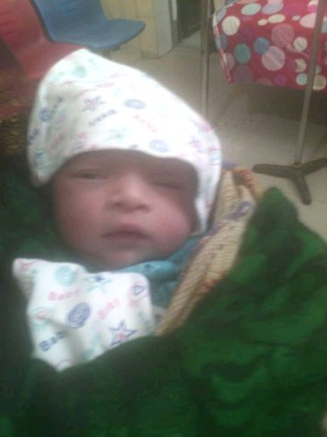
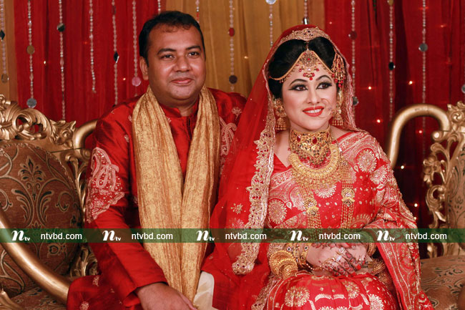
জনমিতির ধারণা:-
জন্ম নিয়েছে
বিয়ে হয়েছে
একটি নির্দিষ্ট সময়ে কোন স্থানে কত জন জন্ম নিলো, কতজন অন্য স্থানে চলে গেল, কোন বয়সে কত জন লোক আছে ,কতজন বিয়ে হলো,কত জন অন্য স্থান থেকে আসলো তাগননা করে বের করা বা পরিমাপ করাই জনমিতি।জন শব্দের অর্থ ব্যক্তি বা মানুষ আর মিতি শব্দের অর্থ পরিমাপ বা পরিমাণ।

Slide 7
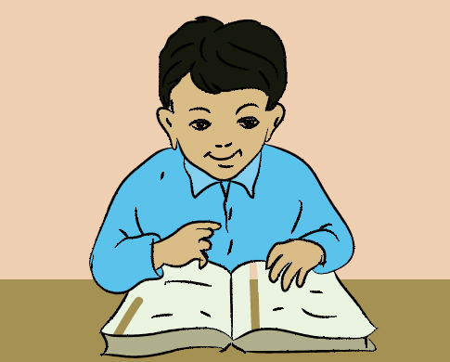
একক কাজ:-
জনমিতি কাকে বলে ?
জনসংখার দিক থেকে আমাদের দেশ পৃখিবীর কততম স্থানে রয়েছে ?

Slide 8
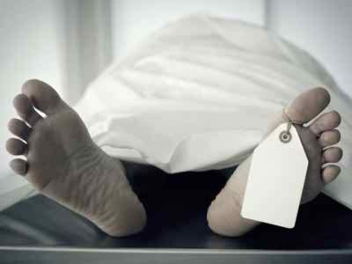
জনসংখ্যা পরিবর্তনের প্রভাব বিস্তারকারী উপাদান:-
জন্মহার
মৃত্যুরহার
জনসংখ্যা পরিবর্তনের প্রভাব বিস্তারকারী উপাদান সমূহ হলো:- জন্মহার, মৃত্যুহার, স্থানান্তর, বিবাহ,সামাজিক গতিশীলতা প্রভৃতি
জন্মহার:- প্রতিবছর মোট কত সংখ্যক শিশু জন্ম দিয়েছে সে সংখ্যাকে বোঝায়।জন্মহার বৃদ্ধি জনসংখ্যা বৃদ্ধির অন্যতম কারন।
মৃত্যুহার:- নির্দিষ্ট বয়সের লোক প্রতি হাজারে কতজন লোক মারা যায় তা দ্বারা মৃত্যুহার নির্ণয় করা হয়।

Slide 9
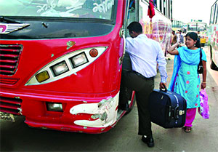
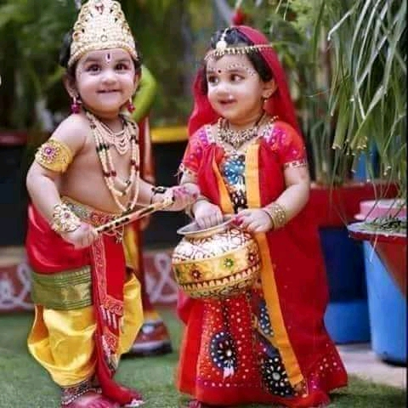
। স্থানান্তর দুই স্থানান্তর: -
স্থানান্তর
বাল্য বিবাহ
স্থানান্তর:-একটি দেশের সীমানা পেরিয়ে অন্য দেশের গমনাগমনকে বোঝায়।স্থানান্তর দুই প্রকার- একটি অভ্যন্তরিণ অন্যটি আন্তর্জাতিক।
বিবাহ:-কম বয়সে ছেলে মেয়েদের বিয়ে দেওয়া জন্মহার বৃদ্ধির প্রধান কারন।আমাদের দেশে রাষ্ট্রিয়ভাবে বাল্যবিবাহ নিষিদ্ধ করা হয়েছে।
সামাজিক গতিশীলতা:-সামাজিক পদ মর্যাদাকে বোঝায়।যেমন,কোন নিন্মবিত্ত পরিবারের কোন সদস্য যদি উচ্চশিক্ষাগ্রহন করে উচ্চপেশার চাকরিতে প্রবেশ করে।সচেতনতা বাড়বে এবং সন্তান সংখ্যা যৌক্তিক পর্যায় রাখবে।

Slide 10
জোড়ায় কাজ:-
১/ জনসংখ্যা পরিবর্তনের প্রভাব বিস্তারকারী উপাদানগুলো চিন্হিত কর ?
২/ সামাজিক গতিশীলতা বলতে কি বোঝায় ?

Slide 11
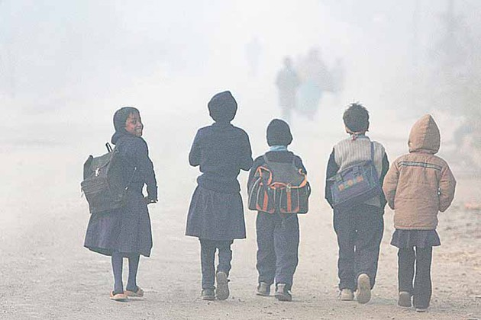
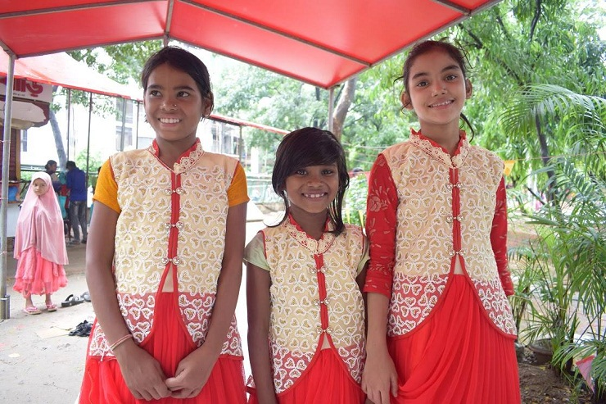
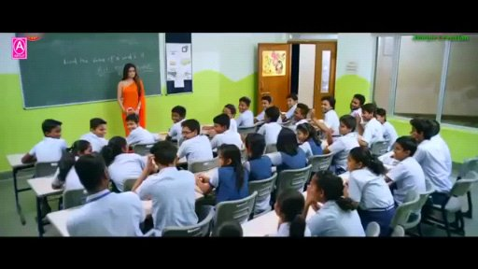
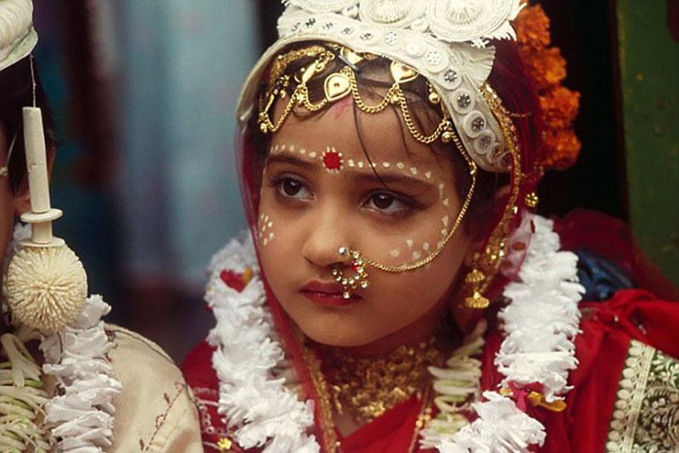
জন্মহার তারতম্যের কারন ও প্রভাব:-
পৃথিবীর সব দেশে জনসংখ্যা সমান নয়।দরিদ্র দেশে জন্মের হার বেশি আর ধনী দেশে জন্মের হার কম।
শীত গ্রীষ্ম শিক্ষা নবজাতকের মৃত্যু বাল্য বিবাহ
জন্মেরহার তারতম্যের কারন:- জলবায়ু , শিক্ষা , বাল্যবিবাহ ও বহুবিবাহ ,অনুন্নত জীবনযাত্রা , নবজাতকের মৃত্যুহার প্রভৃতি।

Slide 12
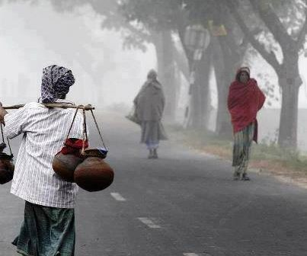
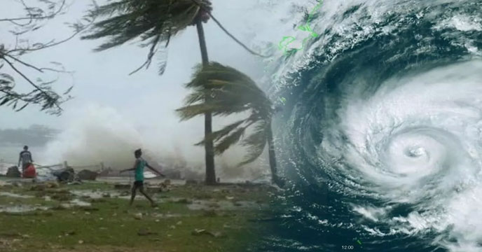
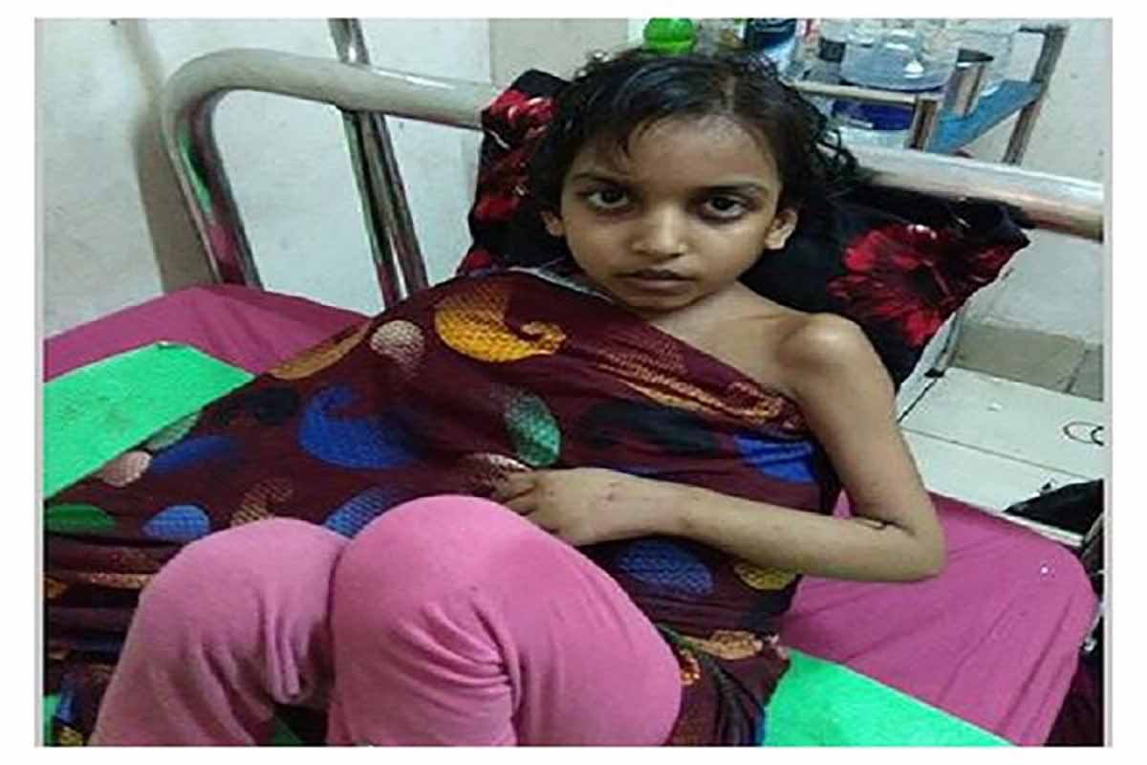
মৃত্যুহার তারতম্যের কারন:-
১/ ভৌগোলিক কারন:-ভৌগোলিক অবস্থান ও উপাদান মৃত্যুর হারকে প্রভাবিত করে।
শীত
২/প্রকৃতিক দুর্যোগ ও দুর্ঘটনা:-বন্যা, টর্নেডো,ঘুর্ণিঝড়,খরা, দুর্ভিক্ষ,মহামারি প্রভৃতি।মৃত্যুরহার বেশি।
প্রকৃতিক দুর্যোগ
৩/ বিভিন্ন রোগ ব্যাধি:-কলেরা,টাইফয়েড,ম্যালেরিয়া,হুপিংকাশি,হাঁপানি বিভিন্ন ভাইরাসজনিত রোগ।
রোগ ব্যাধি

Slide 13
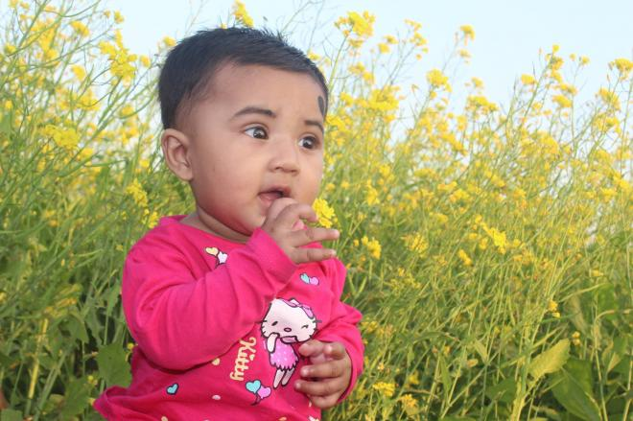
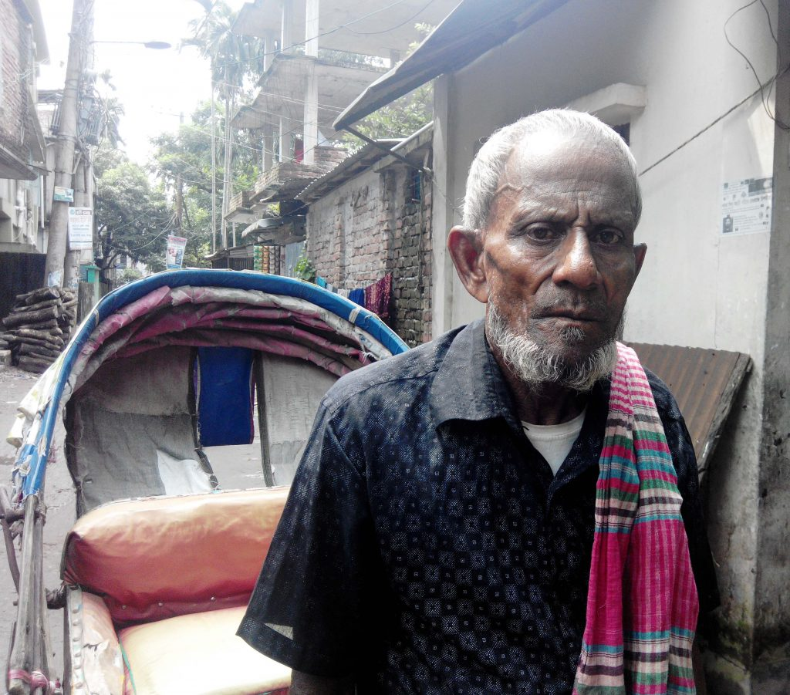
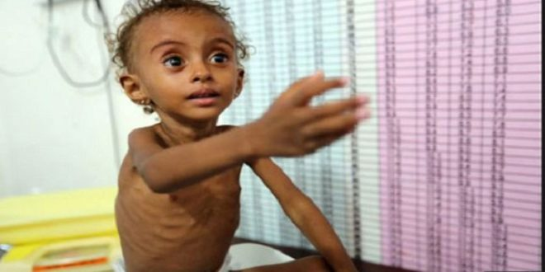
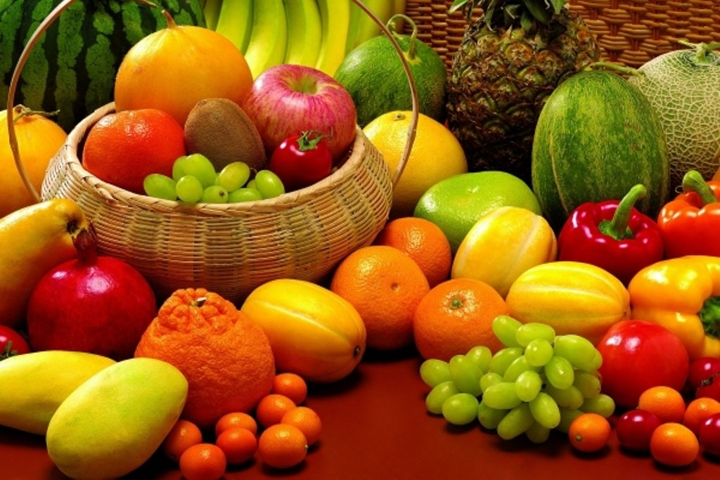
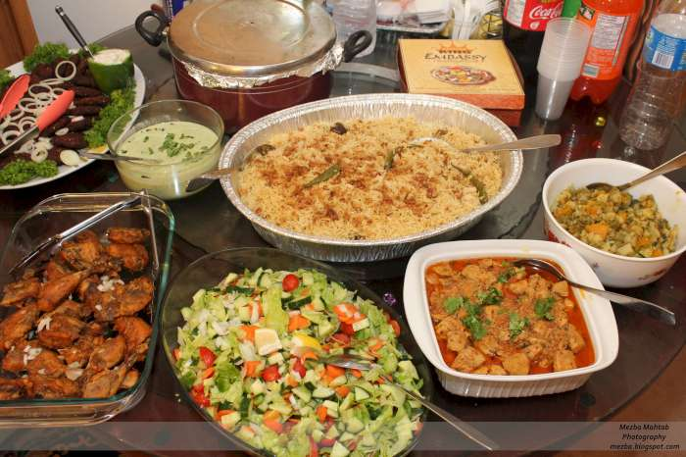
৪/ বয়স:-যে সমাজে অল্পবয়সি শিশু ওঅধিক বয়সি বৃদ্ধলোক বেশি সে সমাজে মৃত্যুরহার বেশি।
৫/ দারিদ্র:-দরিদ্র জনগণ পুষ্টি সম্মত খাবার খেতে পারে না ।

Slide 14
স্থানান্তর তারতম্যের কারন:-
অধিক আয়ের আসায় এক দেশ থেকে অন্যদেশে স্থানান্তরিত হয়।
ব্যাবসা-বানিজ্যের প্রয়োজনে স্থানান্তরিত হয়।
বিবাহের কারনে এক স্থান থেকে অন্য স্থানে স্থানান্তরিত হয়।
উচ্চশিক্ষা, উন্নত সাস্থ্যসেবা ,উচ্চ মর্যাদা সম্পন্ন ব্যাক্তি স্থানান্তরিত হয়।
প্রকৃতিক দুর্যোগ যেমন- বন্যা ,খরা, নদীভাংগন,জলাবদ্ধতা স্থানান্তরিত হয়।

Slide 15
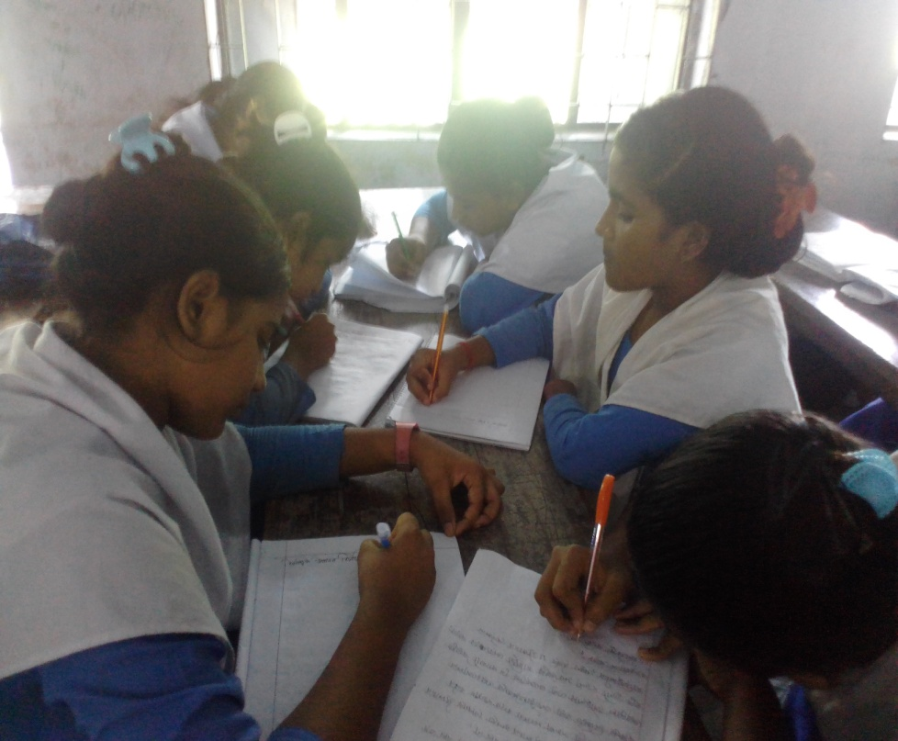
দলীয় কাজ:-
১/ জন্মহার হ্রাস-বৃদ্ধির পাঁচটি কারন চিহ্নিত কর।

Slide 16
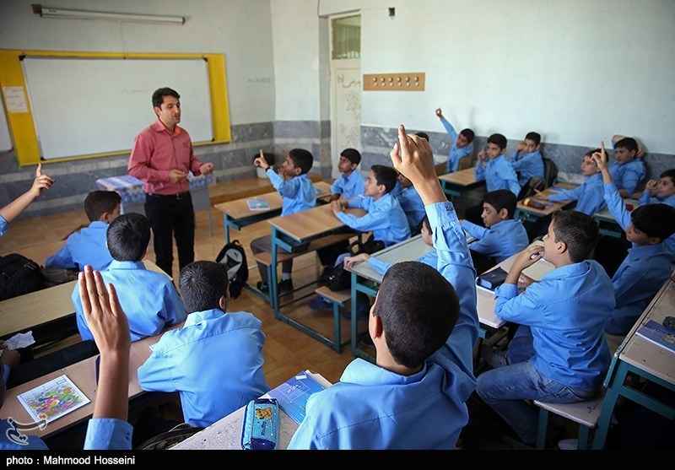
মূল্যায়ন:-
১/ জনমিতি কাকে বলে ?
২/ স্থানান্তর কাকে বলে ?
৩/ জলবায়ু বলতে কি বোঝায় ?
৪/ মৃত্যুহারের তিনটি কারন বল ?
৫/ প্রাকৃতিক দুর্যোগ কাকে বলে ?

Slide 17
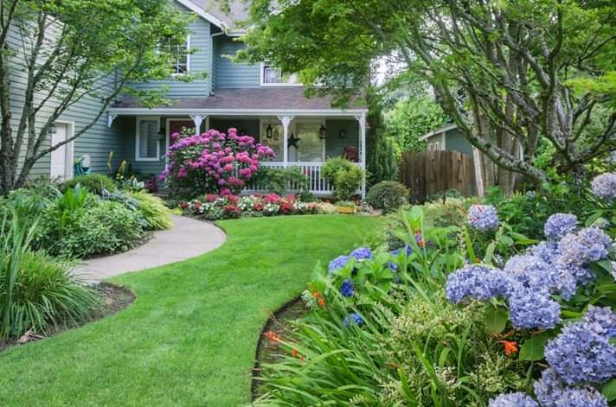
বাড়ীর কাজ:-
জন্মহার কি ? কী কী কারনে স্থানান্তর ঘটে থাকে চিহ্নিত কর ?

Slide 18
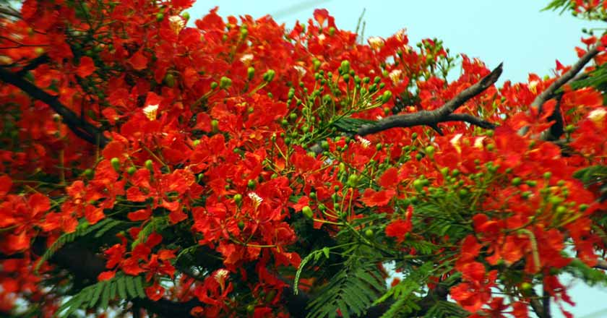
ধন্যবাদ

